Slide 1
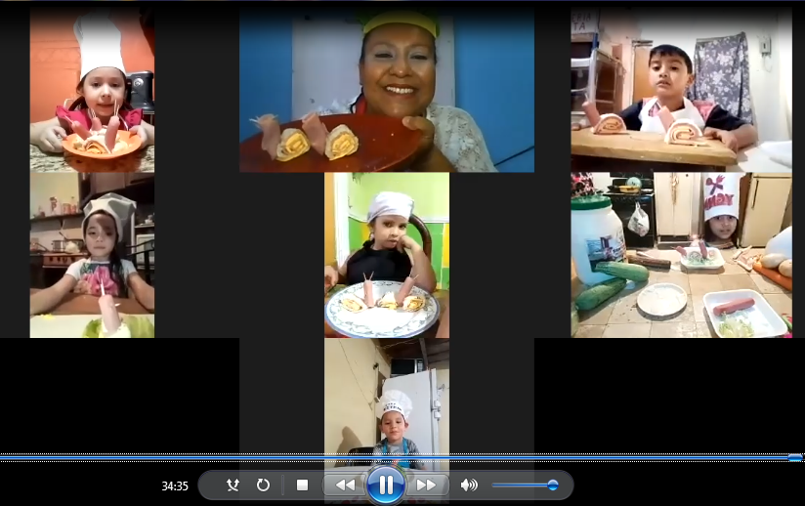
J. DE N. LERDO DE TEJADA CLAVE: 10DJN0061A COL. EL CONSUELO, GÓMEZ PALACIO,DGO.

Slide 2
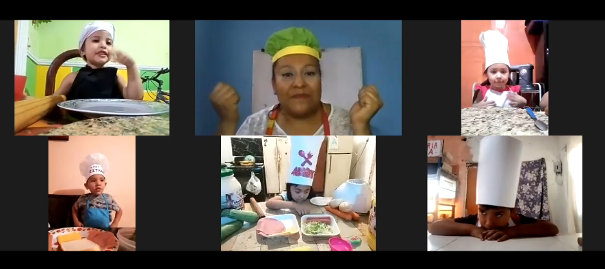

Slide 3
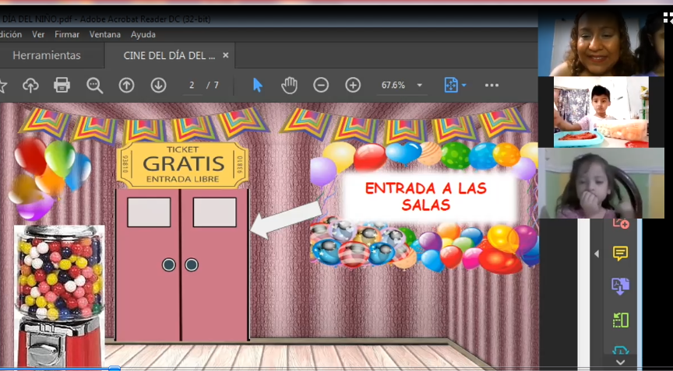

Slide 4
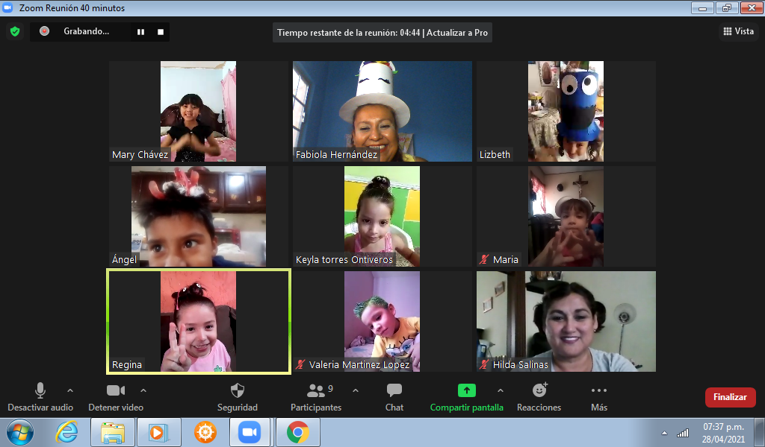

Slide 5
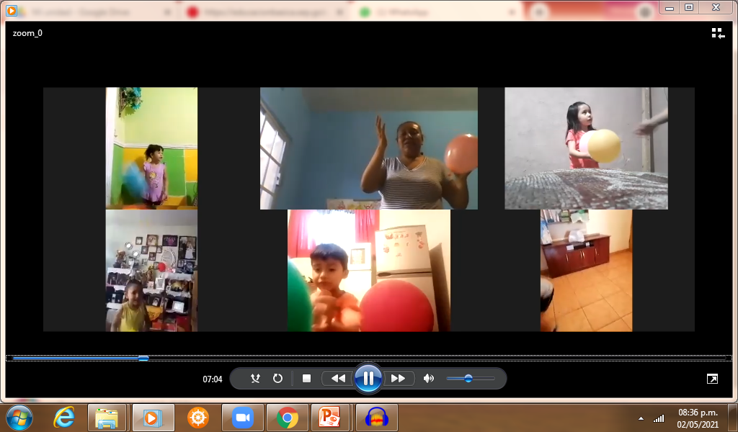

Slide 6
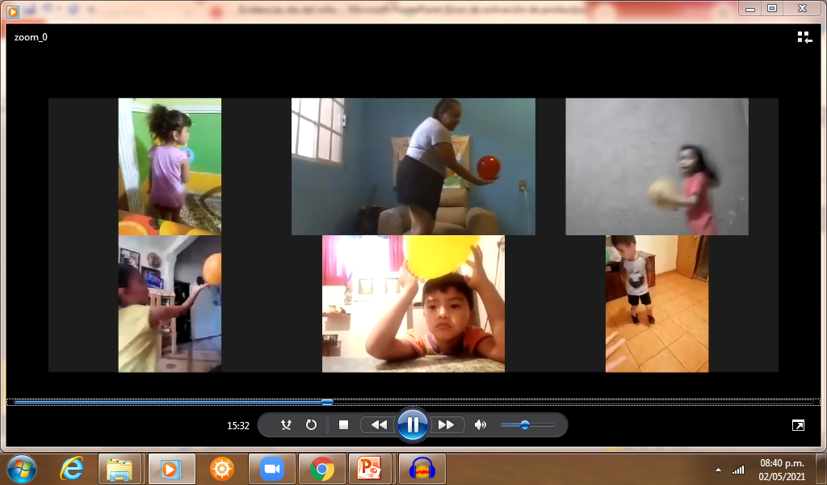

Slide 7
ENLACE DE FESTIVAL VIRTUAL REALIZADO POR LAS MAESTRAS DEL COLECTIVO DOCENTE
https://youtu.be/OusEd_8M4as

